Slide 1
Analýza sekvenčných dát sledovania pohľadu použítím strojového učenia
bez učiteľa
Autor: Miroslav Šimek
Vedúci: Michal Barla

Slide 2
Veľké prúdy neoznačených dát zo sledovania pohľadu
Hypotéza: Vzory správania, identifikované pomocou strojového učenia bez učiteľa nám umožnia efektívne porovnávať veľké prúdy neoznačených dát.
Doména: Sledovanie pohľadu

Slide 3
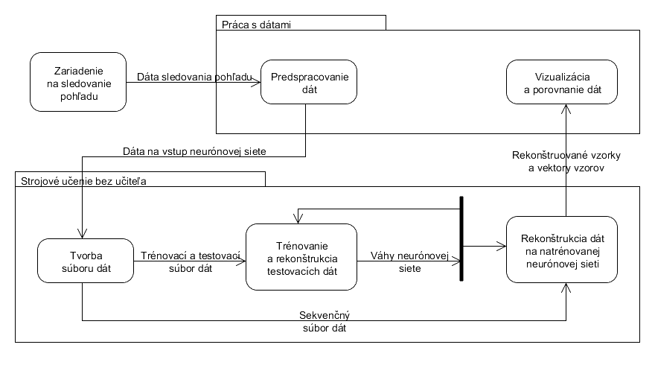
Prehľad návrhu riešenia

Slide 4
Predspracovanie dát
Požadované vlastnosti:
Reprezentácia priebehu súradníc v čase
Dobrá vizualizácia a interpretácia vnútorného stavu neurónovej siete

Slide 5
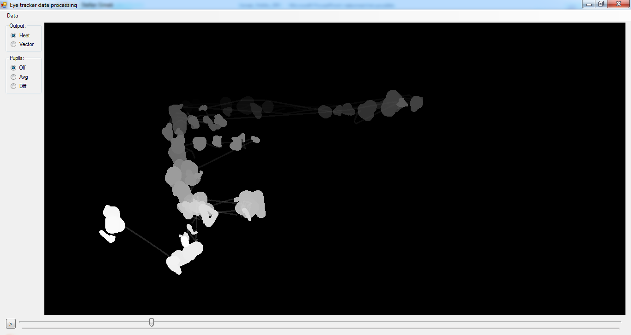
Teplotné mapy
Scrollovanie?
Rozmery: 96x60
Veľkosť okna: 30 s
Vzorkovanie: Každú 1 s
Notes:
Každú nahrávku transformujeme na množstvo teplotných máp.

Slide 6
Tvorba súboru dát

Slide 7
Tvorba súboru dát
Sekvenčný súbor dát
Trénovací a testovací súbor dát
Notes:
Takto to máme (sekvenčne) a to použijeme pri vyhodnotení a porovnávaní. Dať dôraz na dôležitosť náhodnosti, aby sa nepretrénovala sieť na určité vzory na začiatku a hlavne, že aj pri trénovacom a testovacom súbore ide o presne dané sekvencie, aby pri skúšaní rôznych parametrov sme porovnávali stále na tom istom súbore dát. Spomenúť možno aj train-test pomer 60:40.

Slide 8
Rekonštrukcia dát na natrénovanej neurónovej sieti

Slide 9
Rekonštrukcia dát na natrénovanej neurónovej sieti

Slide 10
Abstrakcia a rekonštrukcia
Teplotná mapa
Abstrakcia
000100000000110000100...
Rekonštrukcia
Notes:
Povedat, ze abstrakcie potrebujeme na to, aby sme data porovnali a rekonstrukcie zase na to, aby sme vedeli co dane abstrakcie pri porovnani predstavuju.

Slide 11
Vizualizácia a porovnanie dát

Slide 12
Spracovanie abstrakcii
Zhlukovanie abstrakcii na základe Hammingovej vzdialenosti vektorov
Množstvo rôznych prehľadných vizualizácií prvých dvanástich najpočetnejších zhlukov

Slide 13
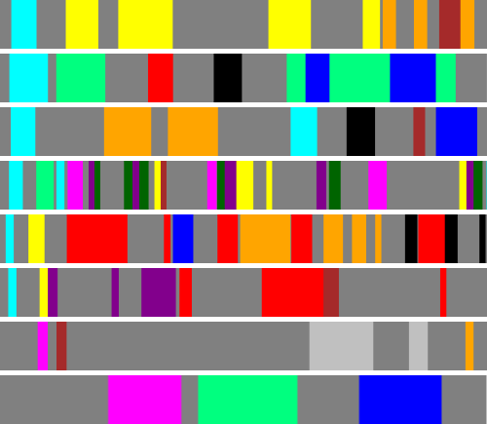
Vizualizácie abstrakcie v priebehu času
Základná vizualizácia

Slide 14
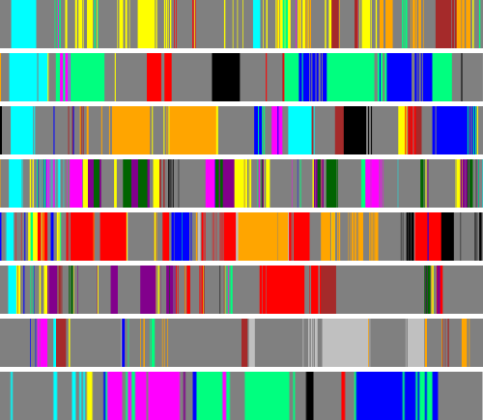
Vizualizácie abstrakcie v priebehu času
Vizualizácia
“Raw” sekvencií

Slide 15
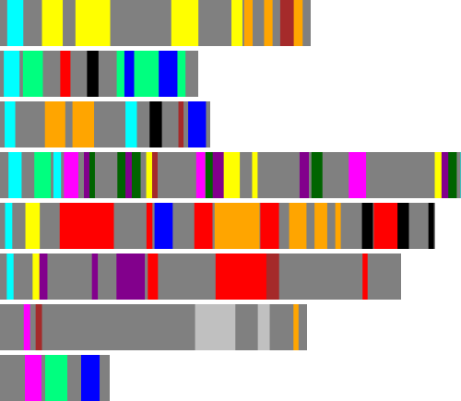
Vizualizácie abstrakcie v priebehu času
Vizualizácia sekvencií s dĺžkou v pomere k času

Slide 16
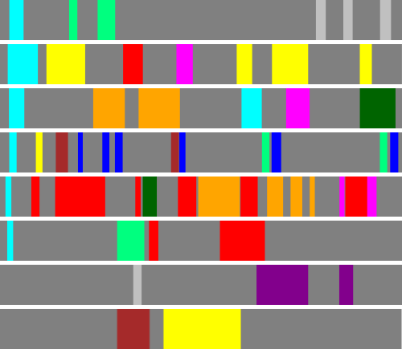
Vizualizácie abstrakcie v priebehu času
Vizualizácia s rôznou toleranciou vzdialenosti vektorov
distTolerance = 2

Slide 17
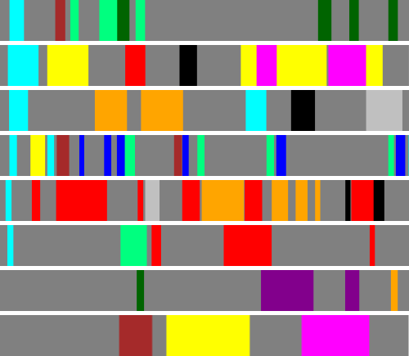
Vizualizácie abstrakcie v priebehu času
Vizualizácia s rôznou toleranciou vzdialenosti vektorov
distTolerance = 3

Slide 18
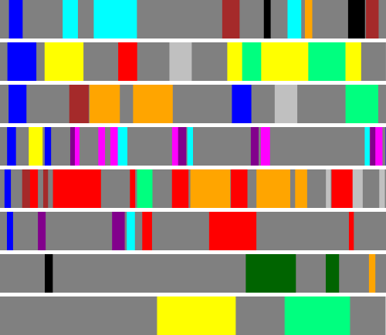
Vizualizácie abstrakcie v priebehu času
Vizualizácia s rôznou toleranciou vzdialenosti vektorov
distTolerance = 4

Slide 19
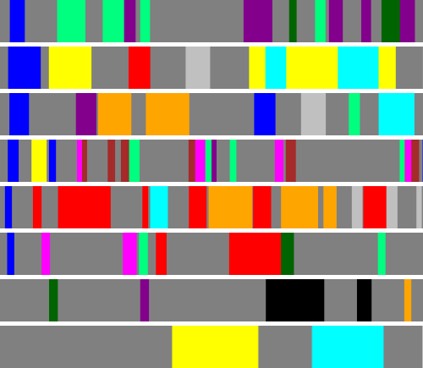
Vizualizácie abstrakcie v priebehu času
Vizualizácia s rôznou toleranciou vzdialenosti vektorov
distTolerance = 5

Slide 20
Vizualizácie abstrakcie v priebehu času
Vizualizácia s rôznou toleranciou vzdialenosti vektorov
distTolerance = 6

Slide 21
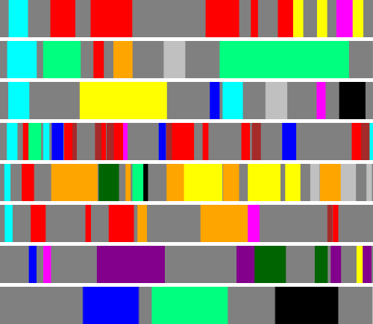
Vizualizácie abstrakcie v priebehu času
Vizualizácia s rôznou toleranciou vzdialenosti vektorov
distTolerance = 7

Slide 22
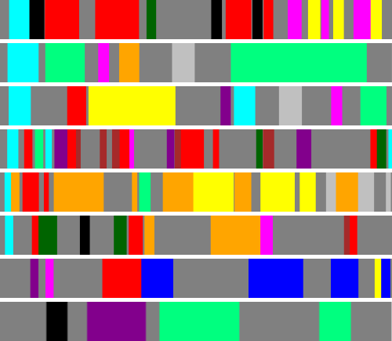
Vizualizácie abstrakcie v priebehu času
Vizualizácia s rôznou toleranciou vzdialenosti vektorov
distTolerance = 8

Slide 23
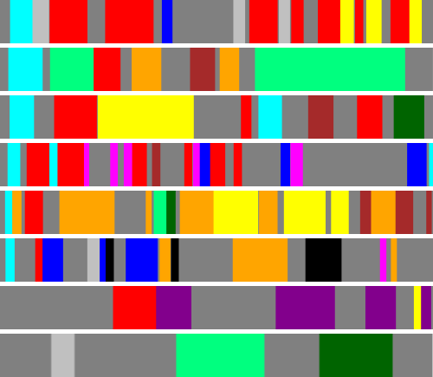
Vizualizácie abstrakcie v priebehu času
Vizualizácia s rôznou toleranciou vzdialenosti vektorov
distTolerance = 9

Slide 24
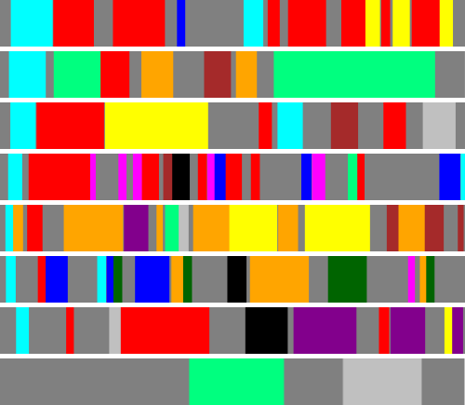
Vizualizácie abstrakcie v priebehu času
Vizualizácia s rôznou toleranciou vzdialenosti vektorov
distTolerance = 10

Slide 25
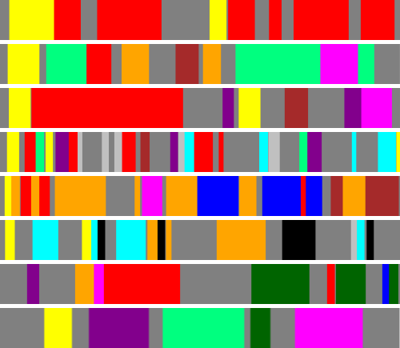
Vizualizácie abstrakcie v priebehu času
Vizualizácia s rôznou toleranciou vzdialenosti vektorov
distTolerance = 11

Slide 26
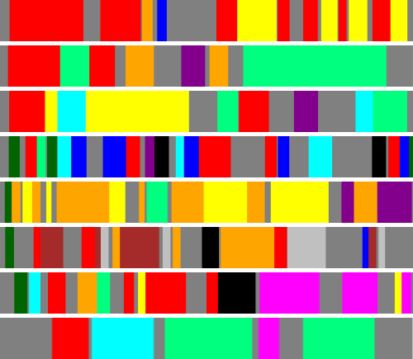
Vizualizácie abstrakcie v priebehu času
Vizualizácia s rôznou toleranciou vzdialenosti vektorov
distTolerance = 12

Slide 27
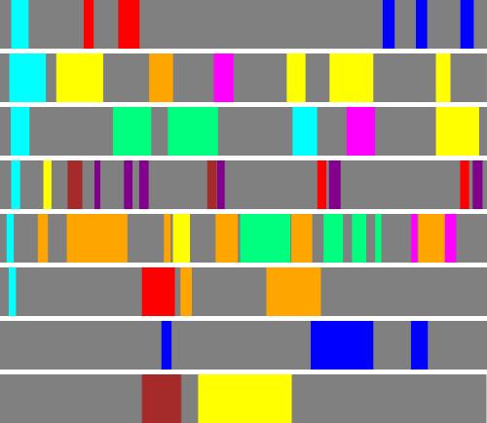
Vizualizácie abstrakcie v priebehu času
Vizualizácia so zachovaním farieb vzorov
distTolerance = 2

Slide 28
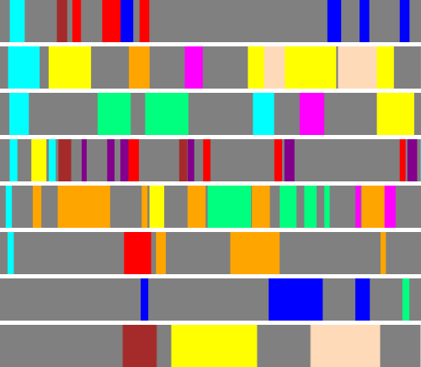
Vizualizácie abstrakcie v priebehu času
Vizualizácia so zachovaním farieb vzorov
distTolerance = 3

Slide 29
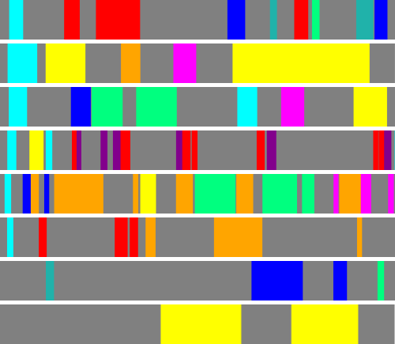
Vizualizácie abstrakcie v priebehu času
Vizualizácia so zachovaním farieb vzorov
distTolerance = 4

Slide 30
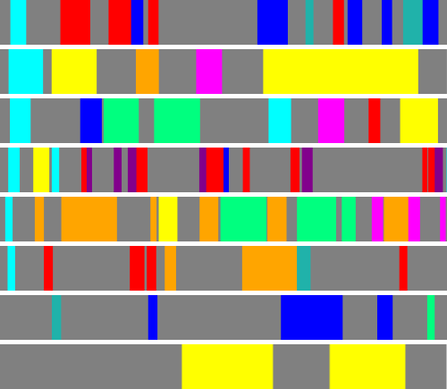
Vizualizácie abstrakcie v priebehu času
Vizualizácia so zachovaním farieb vzorov
distTolerance = 5

Slide 31
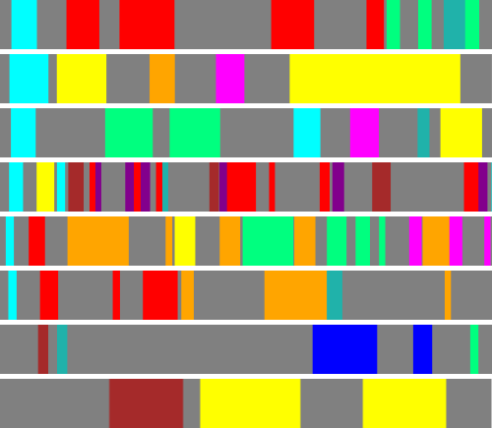
Vizualizácie abstrakcie v priebehu času
Vizualizácia so zachovaním farieb vzorov
distTolerance = 6

Slide 32
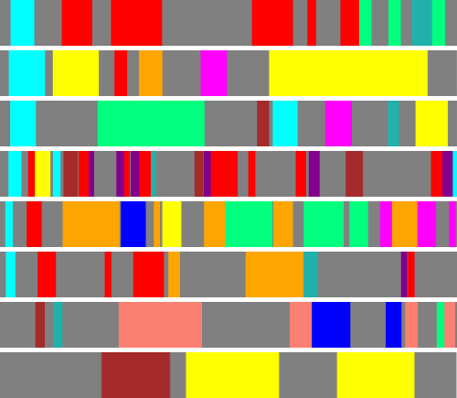
Vizualizácie abstrakcie v priebehu času
Vizualizácia so zachovaním farieb vzorov
distTolerance = 7

Slide 33
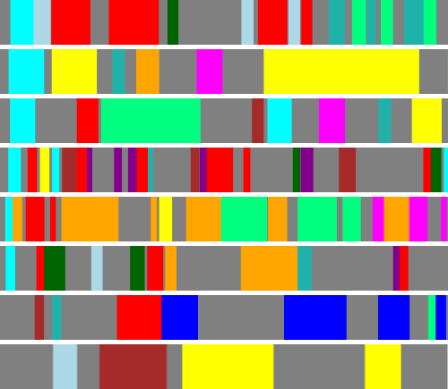
Vizualizácie abstrakcie v priebehu času
Vizualizácia so zachovaním farieb vzorov
distTolerance = 8

Slide 34
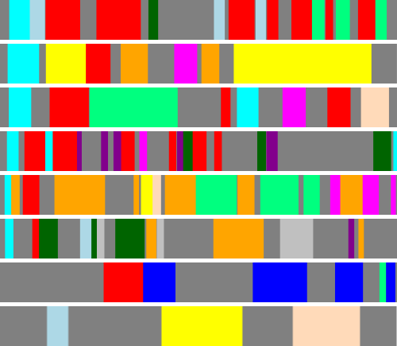
Vizualizácie abstrakcie v priebehu času
Vizualizácia so zachovaním farieb vzorov
distTolerance = 9

Slide 35
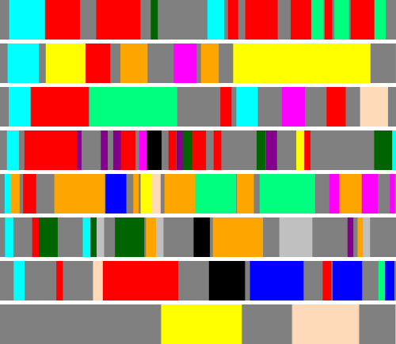
Vizualizácie abstrakcie v priebehu času
Vizualizácia so zachovaním farieb vzorov
distTolerance = 10

Slide 36
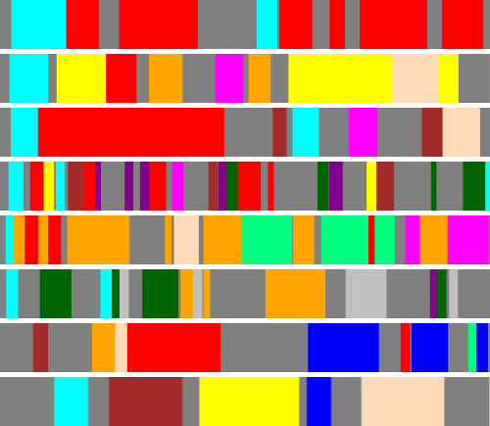
Vizualizácie abstrakcie v priebehu času
Vizualizácia so zachovaním farieb vzorov
distTolerance = 11

Slide 37
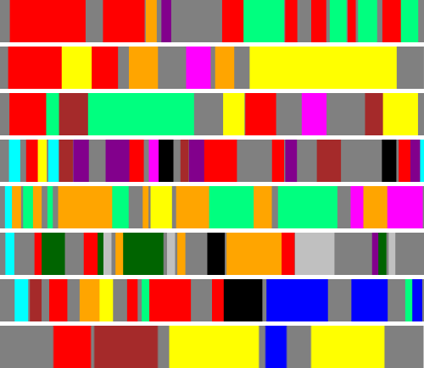
Vizualizácie abstrakcie v priebehu času
Vizualizácia so zachovaním farieb vzorov
distTolerance = 12

Slide 38
Prečo je na toto potrebné komplexné riešenie ako RBM?

Slide 39
Zhodnotenie
Úspešné získanie hodnotných informácii o priebehu nahrávok sledovania pohľadu (pomocou vizualizácie)
Vytvorenie viacerých prístupov k vizualizácii pre lepšie vyhodnotenie výsledkov
Ďalšie kroky:
Trénovanie a vyhodnotenie na väčších datasetoch
Vrstvenie RBM
Automatizácia porovnávania

